Slide 1
56

Slide 2
La página siguiente se proporciona como reverso de la página original si la impresión se hace por ambas caras. Sin embargo, las Ayudas para el estudio #09 y #26 tienen sus propios reversos.
57

Slide 3
Para sus notas e ideas…
58

Slide 4
Apéndice de las Ayuda para el estudio
A continuación encontrará su conjunto de Ayudas para el estudio que utilizaremos durante el seminario.
Le exhortamos a completar TODOS los espacios en blanco a medida que sigue la lección, aunque también se le proporcionarán copias bien presentadas de muchas. Lo que aprenderá será muy beneficioso con relación a las metas del seminario y su participación.
¡Gracias por estar aquí! La Palabra enseña que nuestro Señor bendecirá su trabajo. Cuando usted se marche deberá tener una visión fresca de la credibilidad, base, coherencia, organización lógica y el incomparable valor espiritual de su Palabra inigualable.
Como herramienta para testificar, usted estará equipado de manera fresca para presentar la Palabra de Dios a todo el que le pregunta: “¿Qué cree usted? ¡Dígame por qué!”
Ministerios internacionales La Biblia…Básicamente,
Multiplicando el conocimiento bíblico en todo el cuerpo de Cristo
Ft. Worth, Texas wwW.biblebasicall.com
59

Slide 5
Para sus notas e ideas…
60

Slide 6
Indice de las ayudas para el estudio
Pag. No.
Guia de estudio no.
Primera parte
63
65
67/69
71
73
75
77
79
81/82
83
84
87
89
91
93
95
97
01 Hoja de trabajo C7SJ : “Todo comienza aquí.”
02 Hoja de examen C7SJ
03a/b Preparar el escenario bíblico: en blanco
04 Clasificar el “Archivo bíblico”: en blanco
05 El “período silente”: Entre Malaquías y Mateo
06 El “período silente”: Logros grandes y cruciales
07 La ruta en forma de cardo de los viajes de Jesús
08 Hacer un tejido con la cronología de la Biblia
09a/b La cronología rápida Juego de tarjetas de aprendizaje
10 Con relación a la palabra “pecado”
11 Los gloriosos nombres de Dios
12 Cuatro palabras intercambiables
13 Relaciones de pacto en los tiempos antiguos
14 Las promesas para Abraham en Génesis: en blanco
15 El pacto mosaico: El acuerdo temporal
16 La genealogía de Jesucristo
Probabilidades estadísticas del nacimiento y la vida de Jesucristo
La Biblia “abierta”: en blanco
19 Determinar los libros del Antiguo Testamento: en blanco
20 El orden de los libros del Nuevo Testamento: en blanco
21 Un retrato terminado del Señor Jesucristo
22 El evangelio de Juan : El evangelio apartado
23 Los Hechos de los apóstoles: Un drama en tres partes
24 Pablo: Un vistazo a sus viajes: en blanco
Dos de los conceptos teológicos clave de Pablo
26 Temas principales de “las epístolas” (con 26a)
El Apocalipsis: Cinco puntos clave
El objetivo consumado de la Biblia: Jesucristo
29 Introducción a los formularios completados
30 Preparar el escenario: Completado
31 Clasificar el “Archivo bíblico”: Completado
32 Las promesas para Abraham en Génesis : Completado
33 La Biblia “abierta”: Completado
34 Determinar los libros del Antiguo Testamento: Completado
35 El orden de los libros del Nuevo Testamento: Completado
Pablo: Un vistazo a sus viajes : Completado
Segunda parte
Tercera parte
Cuarta parte
Quinta parte
Sexta parte
99
101
103
105
107
109
111
113
115
117
119
121
123
125
127
129
131
133
135
Séptima parte
Octava parte
Sección de las ayudas completadas
137 139
Su opinión por favor… ¡Su recomendación será muy útil!
61

Slide 7
Ayuda para el estudio en seminarios
Para sus notas e ideas…
62

Slide 8
01
Todo comienza aquí…
C
7
S
J
JESUS
4 Personas:
A
J
M
J
3 Sociedades:
A
R
C
¡Su archivo bíblico mental!
63

Slide 9
Ayuda para el estudio en seminarios
Para sus notas e ideas…
64

Slide 10
02
Ahora trate de abrir usted mismo su archivo bíblico, ya sea usted mismo o al entrenar o examinar a otra persona.
La clave para abrir su archivo bíblico es:
C 7 S J
La letra “C” significa:
Creación
7 = 4+3 se desglosa en:
4 personas y 3 sociedades
Las cuatro personas son:
Abraham José Moisés Josué
Luego… mencione el grupo en voz alta, deje uno afuera. ¿La respuesta es?
Las tres sociedades son:
Anarquía Realeza Cautividad
Luego… mencione el grupo en voz alta, deje uno afuera. ¿La respuesta es?
La letra “S” significa:
Creación
Silencio
Abraham
La letra “J” significa:
José
Jesús
Moisés
Por lo tanto, las diez palabras…y las diez etiquetas para sus carpetas son:
Josué
¡Su archivo bíblico mental!
Anarquía
Realeza
Cautividad
Silencio
Jesús
65

Slide 11
Ayuda para el estudio en seminarios
Para sus notas e ideas…
66

Slide 12
03a
Preparar el escenario bíblico
67

Slide 13
Ayuda para el estudio en seminarios
Para sus notas e ideas…
68

Slide 14
03b
Preparar el escenario bíblico
69

Slide 15
Ayuda para el estudio en seminarios
Para sus notas e ideas…
70

Slide 16
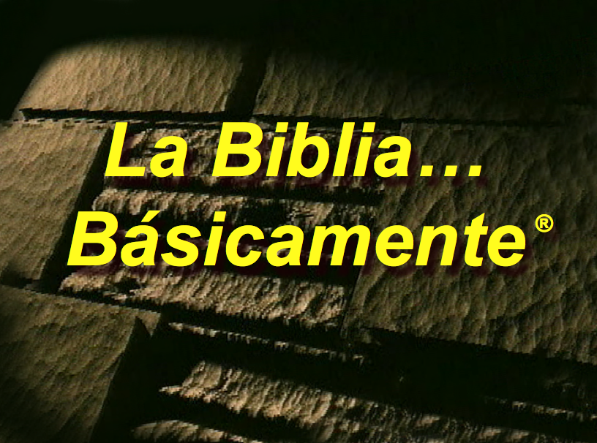




04
INDEXING “THE BIBLE FILES”
Clasificar los “archivos bíblicos”
CREACIÓN
(__________)
ANARQUÍA
(__________)
C
C
ARCHIVO BIBLICO
REALEZA
(__________)
ABRAHAM
(__________)
3 SOCIEADADES
(__________)
CAUTIVIDAD
(__________)
JOSÉ
MOISÉS
(__________)
4 PERSONAS
SILENCIO
(__________)
S
JESÚS
(__________)
J
JOSUÉ
(__________)
Esta página, incluyendo el aviso del Derecho de autor, puede ser reproducida a nivel local a efectos de estudio y enseñanza.
71

Slide 17
Ayuda para el estudio en seminarios
Para sus notas e ideas…
72

Slide 18
05
El “período silente”
Entre Malaquías y Mateo
Alejando murió a los ____...en los años 300 a.C.
Su imperio quedó dividido entre sus cuatro __________.
Grecia:
Asia menor:
Casandro
Lisímaco
Siria:
Los emperadores seléucidas
_______
Mar Mediterráneo
“¡El ______ de la tierra!”
Palestina
Egipto
Los faraones ptolemaicos
______
Y luego, durante el tiempo de
________ ______________:
La era de
Aristóteles: Maestro de Alejandro Aristóteles: Teoría de la música
Gran muralla china
Se usaba el hierro en China
Alejandría:
Centro del aprendizaje griego
Euclides: Trabajo estándard en geometría
Primeras monedas romanas
Corinto se convierte en centro comercial
Centros comerciales judíos en Egipto
Administración del gobierno
Uso de engranajes y ruedas hidráulicas
Se desarrolló la trigonometría
Relojes de agua
Se grabó la piedra de Rosetta
Alejandría: Escuela de tecnología
Sistema bancario romano
Nuevos métodos de construcción
Sistemas de acueducto/alcantarillado;
Concreto
Bolsa de valores
Sistema de carreteras por todo el imperio
Se adoptó el calendario de 365 días
El latín como idioma universal
Organización militar estratégica
HELENISMO: CIUDADES AL ESTILO GRIEGO
MODO DE VIDA GRIEGO
PAZ ROMANO
PALESTINA OCUPADA POR LOS ROMANOS
73

Slide 19
Ayuda para el estudio en seminarios
Para sus notas e ideas…
74

Slide 20
06
El “período silente”
Entre Malaquías y Mateo
Estos grandes logros cruciales:
En la Escritura:
1. Se completó el ______ ______ (Antiguo Testamento). 2. Se tradujo al _________ el Antiguo Testamento. (La Septuaginta, “L”, en los materiales de referencia)
Histórico:
3. ____________ ____________ difundió el helenismo a través de los territorios que conquistó.
4. Palestina queda bajo ________ , un tiempo de gran _________ y una _______ cruel en el mundo conocido (la paz romana).
…Así se prepara el escenario para la culminación de la gran promesa de Dios a Abraham… ¡la llegada del Mesías,el Señor Jesucristo!
75

Slide 21
Ayuda para el estudio en seminarios
Para sus notas e ideas…
76

Slide 22

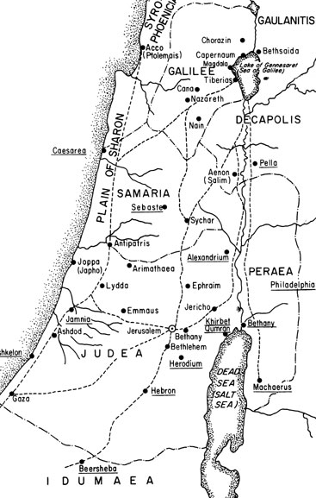
07
La ruta con forma de cardo de los viajes de Jesús
3
El gran ministerio galileo en _____________
Capernaúm
Galilea
4
2
Samaria
El ministerio en _________
El tránsito por ______________
5
1
El ministerio final en ____________
El ministerio del Señor comienza en ____________
’
Jerusalén
’
’
Judea
77

Slide 23
Ayuda para el estudio en seminarios
Para sus notas e ideas…
78

Slide 24
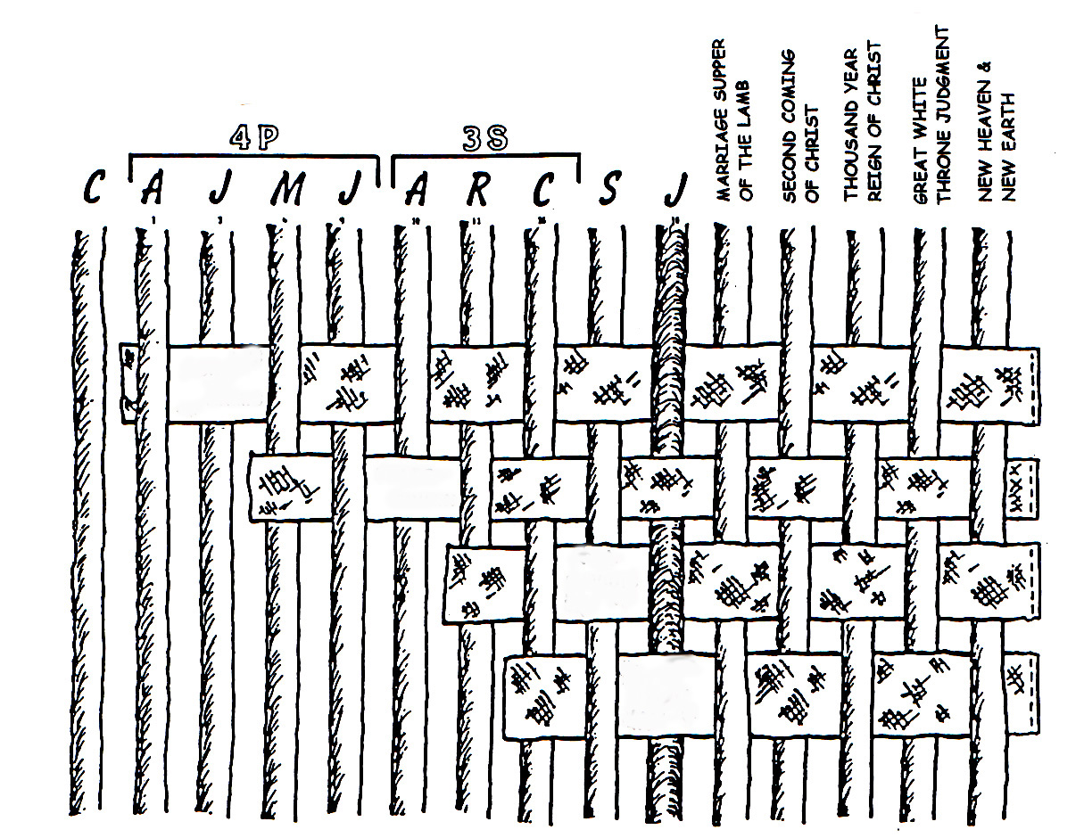
08
Hacer un tijido con la cronología de la Biblia
C 7 S J
Jucio del gran trono blanco
Cielo nuevo y tierra nueva
Reinado terrenal de Cristo
Cena de las bodas del cordero
La segunda venida
Pacto abrahámico
Pacto de la tierra
Pacto davídico
Nuevo pacto
La cronología bíblica progresa a medida que las promesa de Abraham:
• El llamado y el pacto abrahámico de Génesis 12 y 15 • El pacto de la tierra (Palestino) de Deuteronomio 30, • El pacto davídico 2 S 7, • El nuevo pacto de Jeremías 31
79

Slide 25
Ayuda para el estudio en seminarios
Para sus notas e ideas…
80

Slide 26




09a
LAS TARJETAS FLASH
Esta es una página impresa por ambos lados. Corte por las líneas de puntos para producir una serie de tarjetas para enseñar el contenido de cada “carpeta bíblica”.
De fecha __________
De fecha ______ a.C.
De fecha ______ a.C.
De fecha ______ a.C.
De fecha
__________________
Moisés
PC
Creación
Abraham
José
Josué
La Biblia…Básicamente
®
La Biblia…Básicamente
La Biblia…Básicamente
®
®
La Biblia…Básicamente
La Biblia…Básicamente
®
®
De fecha ______ a.C.
De fecha ______ a.C.
De fecha ______ a.C.
De fecha ______ a.C.
De fecha
__________________
Realeza
Jesús
Anarquía
Cautividad
Silencio
La Biblia…Básicamente
®
La Biblia…Básicamente
La Biblia…Básicamente
®
®
La Biblia…Básicamente
La Biblia…Básicamente
®
®
Lado de las preguntas
81

Slide 27



09b
LAS TARJETAS FLASH
Esta es una página impresa por ambos lados. Corte por las líneas de puntos para producir una serie de tarjetas para enseñar el contenido de cada “carpeta bíblica”.
De fecha 1500 a.C.
De fecha 1500 a.C.
De fecha 2000 a.C.
De fecha 2000 a.C.
De fecha
prehistoria
Moisés
PA
Éxodo
Creación
Sinaí
1er hombre y mujer
Josué
M - C - C
1er Pecado
José
José
Abraham
1er Evangelio
Jericó/Hai
Cades-Barnea
Esclavitud
El llamado
Territorio dividido
40
430
430
T - S - B
1er familia
5 sermones
I - I
1er asesinato
J - E
Diluvio/arco iris
PT
12
Torre
De fecha
el primer siglo
De fecha 500 a.C.
De fecha 500 a.C.
De fecha 1000 a.C.
De fecha 1000 a.C.
PL
PD
PN
Jesús
Realeza
Vida
Cautividad
S - D - S
Cruz
Silencio
70 años
••• División•••
Anarquía
Iglesia
Alejandro Magno
3 viajes largos
Norte Sur
Jueces
Evangelios
Sistemas romanos
100 años / 50,000
Judá
Israel
350
Hechos
Z - E - N
10 2
Epístolas
Los profetas
Apocalipsis
20-J 20-R
200 350
Asiria Babilonia
Lado de las respuestas
82

Slide 28
10
La “columna vertebral” de la revelación bíblica:
El programa incondicional de pactos de Dios
Con relación a la palabra “_____”
Tanto en hebreo como en griego, la palabra “pecado” del español significa de distinto modo: mala conducta, iniquidad, transgresión, maldad, transgresión y mal.
Pero también …
“Pecado” = “__ __ _ ___ _____.”
“…pues todos han pecado y están privados de la gloria de Dios.” Ro 3:23
83

Slide 29
Ayuda para el estudio en seminarios
Para sus notas e ideas…
84

Slide 30
11
¡Los ________ _______ de Dios!
ABBA…ABOGADO…ADMIRABLE CONSEJERO …AGUA VIVA …ALFA…ALFARERO… AMÉN…AMIGO DE LOS RECAUDADORES DE IMIPUESTOS Y LOS PECADORES…
AMOR…ANCIANO DE DÍAS…APÓSTOL Y SUMO SACERDOTE…AUTOR DE LA VIDA… AUTOR DE NUESTRA FE…BRAZO DEL SEÑOR…BUEN PASTOR …CABEZA DE LA IGLESIA… CABEZA DEL CUERPO …CAUDILLO…COMIENZO Y EL FIN…COMO UN ÁGUILA… CONSEJERO…CONSOLACIÓN DE ISRAEL…CONSOLADOR…
CORDERNO DE LA PASCUA … CORDERO DE DIOS …CREADOR… CRISTO DE DIOS … CRISTO EL HIJO DEL DIOS VIVIENTE…CRISTO EL SEÑOR …CRISTO… CUERNO DE SALVACIÓN…DADOR DE LA LEY …DESEADO DE LAS NACIONES … DIOS ETERNO DIOS MISERICORDIOSO …DIOS SOBRE TODAS LAS COSAS … DIOS TODOPODEROSO…DIOS…DON DE DIOS …EL DIOS QUE ME VE … EL SHADDAI…ENMANUEL…ESCOGIDO ESCUDO…ESPERANZA …ESPÍRITU SANTO… ESPLENDOR DE LA GLORIA DE DIOS …ESTRELLA DE JACOB…FIEL Y VERDADERO … FUEGO CONSUMIDOR …FUEGO REFINADOR … FUNDAMENTO…GLORIA DEL SEÑOR … GOBERNADOR DE ISRAEL…GOBERNADOR DE LA CREACIÓN DE DIOS … GOBERNADOR DE LOS REYES DE LA TIERRA…GRAN PASTOR … GUÍA…HEREDERO DE TODAS LAS COSAS …HIJO DE DAVID…HIJO DE DIOS… HIJO DE LA JUSTICIA … HIJO UNIGÉNITO …IMAGEN DE DIOS …IMAGEN DE SU PERSONA…JEHOVÁ…
JESÚS…
JESUCRISTO NUESTRO SEÑO … JUEZ…JUSTO …LEÓN DE LA TRIBU DE JUDÁ… LIBERTADOR…. LÍDER… LINAJE DE DAVID…LIRIO DE LOS VALLES…LUCERO DE LA MAÑANA… LUZ VERDADERA …MAESTRO… MEDIADOR… NAZARENO…NOVIO…NUESTRA PAZ …OMEGA…PADRE ETERNO …PADRE… PALABRA DE DIOS...PALABRA…PAN DE DIOS…PAN DE VIDA…PASTOR… PASTOR Y SUPERVISOR DE NUESTRAS ALMAS…PIEDRA ANGULAR…PIEDRA VIVA…PIEDRA…PODER DE DIOS… PODEROSO…PRIMICIAS … PRIMOGÉNITO DE TODA CREACIÓN …PRÍNCIPE DE PAZ … PROFETA…PUERTA…PURIFICADOR…RABBONI [MAESTRO]…RAÍZ DE DAVID… RAMA…REDENTOR…REPRESENTACIÓN EXACTA DE SU SER …RESURRECCIÓN Y LA VIDA…REY DE LAS EDADES …REY DE REYES …REY ETERNO …REY…ROCA…ROSA DE SARÓN…SABIDURÍA DE DIOS …SANTO … SANTO DE ISRAEL…SEMILLA…SEÑOR DE GLORIA…SEÑOR DE NUESTRA JUSTICIA…SEÑOR DE SEÑORES…SEÑOR DE TODO …SEÑOR DIOS TODOPODEROSO …SEÑOR JESUCRISTO…SEÑOR… SIERVO…SOBERANO…SUAVE SUSPIRO … SUMO SACERDOTE PARA SIEMPRE …SUMO SACERDOTE…TESTIGO FIEL …ÚLTIMO ADÁN …UNGIDO…VARÓN DE DOLORES …VERDAD…VIDA…LUZ DEL MUNDO …VINO…
YO SOY
Mary Foxwell Loeks, Los gloriosos nombres de dios Baker Book House, 1986
¿Damos o no damos en el blanco?
85

Slide 31
Ayuda para el estudio en seminarios
Para sus notas e ideas…
86

Slide 32
12
El programa incondicional de pactos de Dios: La “columna vertebral” de la revelación bíblica
Considere la manera notable en que pueden intercambiarse los significados de algunas palabras en AMBOS testamentos:
El Antiguo Testamento
El Nuevo Testamento
__________
___________
___________
87

Slide 33
Ayuda para el estudio en seminarios
Para sus notas e ideas…
88

Slide 34
13
Relaciones de pacto en los tiempos antiguos… ¡un compromiso cada vez mayor con la permanencia!
El pacto de la _______: Similar al apretón de manos de la actualidad, ya fuera estrechar las manos o golpear las palmas, muy temporal.
El pacto del _______: Las dos partes intercambian sandalias; un símbolo del hecho de que el pacto tiene validez hasta que las sandalias regresen a cada dueño.
El pacto de la ____: A menudo cada parte llevaba una bolsita de sales preciosas. De mutuo acuerdo, cada persona colocaba una pizca de sal en la bolsita de la otra persona como símbolo de que el acuerdo del pacto solo se rompería si se devolvía al dueño original la cantidad exacta de granos de sal.
El pacto de ______: A la parte que rompiera el pacto se le haría lo mismo que al animal(es) sacrificado(s), implicaba la pena de muerte. La muerte del animal también representaba la permanencia de los términos del pacto. El acuerdo tenía validez hasta la muerte de una de las partes.
Tomado de : J. Dwight Pentecost, Thy Kingdom Come
89

Slide 35
Ayuda para el estudio en seminarios
Para sus notas e ideas…
90

Slide 36
14
Las promesas para Abraham en Génesis: La “columna vertebral” de la revelación bíblica
El _______ a Abraham Gn 12:1-3
Pacto Abrahámico
El __________ Gn 15:9-18
Características predoinantes del Pacto Abrahámico
Gn 13:15
Gn 13:14-16
Gn 15:9-18
__________
Gn 12:2
Gn 12:3
Gn 12:1
Gn ___:___
Pacto
Pacto
Pacto
Dt 30:1-10
2S 7:14-16
Jer 31:31-34
Los sub-pactos ampliados
91
La Ayuda para el estudio # 32 constituye una versión completa.

Slide 37
Ayuda para el estudio en seminarios
Para sus notas e ideas…
92

Slide 38
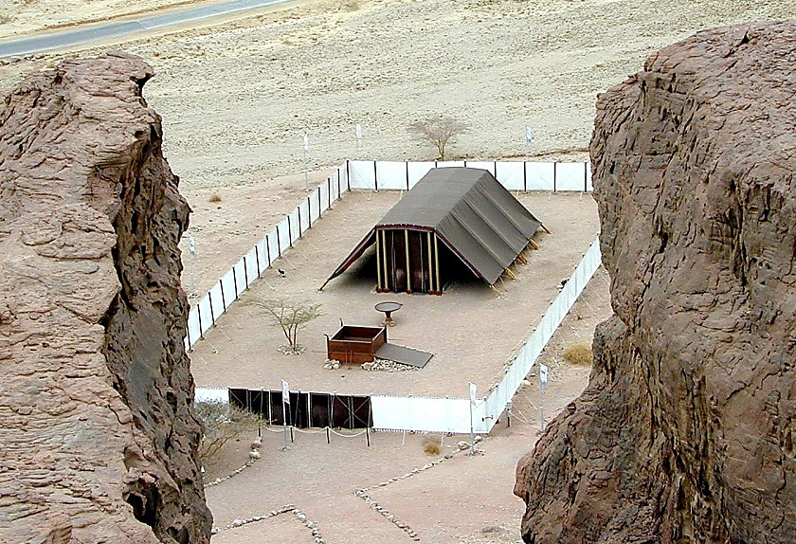
15
El acuerdo especial de Dios con Moisés: “El Pacto _____________”
M-C-C Temporal, regulatorio, condicional
Capítulo 20: El __________________
_{“Los Diez Mandamientos”}
La primera tabla: Deberes para con Dios (Versículos 1-12)
_{El Señor tu Dios}
No tener otros dioses además de él
No tener ídolos ni ninguna semejanza a él
_{No adorar a otros dioses}
_{Santidad del nombre del Señor}
_{Santificar el sábado}
_{Trabajar seis días}
_{Escansar el sábado...}
Moral
La segunda tabla: Deberes para con los hombres (versículos 13-17)
_{Dar honra a los padres}
_{Los actos prohibidos:}
_{Asesinato}
_{Adulterio}
_{Robo}
_{Mentira}
_{Codiciar personas y cosas...}
Capítulos 21-24: Las ordenanzas ______________
_{Derechos personales}
_{Derechos sobre la propiedad}
Requisitos para la integridad personal...
Civil
Capítulos 25-31: Las ordenanzas del ________________
_{Su arca, mesa y candelabro}
_{Su construcción general}
_{El altar de bronce y el atrio}
_{Su sacerdocio}
_{Consagración de los sacerdotes}
El altar de incienso y los adoradores
_{Los jornaleros y el sábado...}
Ceremonial
93

Slide 39
Ayuda para el estudio en seminarios
Para sus notas e ideas…
94

Slide 40
16
De Adán a Cristo
La genealogía de Jesucristo
Adán -- Eva
Caín Abel Set
Enós
Cainán
Malalel
Jared
Enoc
Matusalén
Lamec
Noé
Sem (Cam y Jafet)
Arfaxad
Cainán
Selaj
Éber
Péleg
Reú
Serug
Najor
Téraj
ABRAHAM (Sara)
ISAAC (Rebeca)
JACOB
José
Mateo 1:1-17
• La línea ___________,
____________
• Adelante desde Abraham
Hijo de David,
a través de José
• La línea legal
• Una revelación para los judíos
María
Lucas 3:23-38
• La línea de _________
• Atrás hasta Adán a través de
María, la descendiente directa
• Una genealogía a través de
María
• Una simiente de la casa de David
(2 S 7: 12, 13; Ro 1:3)
(Zilpá)
(Lea)
(Raquel)
(Bilhá )
[ Gad, Aser]
[Rubén, Simeón, Leví, Isacar, Judá, Zabulón]
[José, Benjamín]
[Dan, Neftalí]
Natán
Matata
Mainán
Melea
Eliaquín
Jonán
José
Judá
Simeón
Leví
Matat
Jorín
Eliezer
Josué
Er
Elmadán
Cosán
Adí
Melquí
Neri
Salatiel
Zorobabel
Fares
Jezrón
Ram
Aram
Aminadab
Naasón
Salmón
Booz
Obed
Isaí
Salomón
Roboán
Abías
Asá
Josafat
Jorán
Uzías
Jotán
Acaz
Ezequías
Manasés
Amón
Josías
Jeconías
Su línea fue maldecida; ver JER. 22: 24-30); Aquí termina la línea de sangre; pero la línea legal continúa.
Resa
Yojanán
Judá
Josec
Semeí
Matatías
Máat
Nagay
Eslí
Nahúm
Amós
Matatías
José
Janay
Melquí
Leví
Matat
Elí
José (Yerno)
María
Salatiel
Zorobabel
Abiud
Eliquín
Azor
Sadoc
Aquín
Eliud
Eleazar
Matán
Jacob
José
David
y
Betsabé
La línea de sangre
La línea legal
Jesús
El Cristo (CHRISTOS: “Ungido”) – El hijo de Dios
95

Slide 41
Ayuda para el estudio en seminarios
Para sus notas e ideas…
96

Slide 42
17
¿Simplemente un nacimiento por accidente?
Considere las probabilidades increíbles del nacimiento y la vida de Jesucristo*
En el Antiguo Testamento: Más de _____ referencias a un Mesías que vendría se cumplieron en la vida y la crucifixión de Jesucristo. Dicho esto…
¿Cuáles son las probabilidades de que solo _____ predicciones se cumplan en la vida de cualquier persona entre aquel momento y ahora?
Respuesta: Una probabilidad en 100 cuatrillones (10 ¹⁷₎
_{1:100,000,000,000,000,000}
Entonces… Con solo ____ (de las 300) predicciones cumplidas en la vida de cualquier persona entre aquel momento y ahora:
Respuesta: una probabilidad en 10¹⁵⁷
1:10,000,000,000,000,000,000,000,000,000,000,000,000,000,000,000,000,000,000,000,000,000,000,000,000,000,000,000,000,000,000,000,000,000,000,000,000,000,000,000,000,000, 000,000,000,000,000,000,000,000,000,000,000
La línea de sangre
(MARÍA)
Jesús
El Cristo (CHRISTOS: “Ungido”)
El hijo de Dios
La línea legal
(JOSÉ)
*Tomado de : Josh MacDowell, Evidencia que exige un veredicto, 1972,
page 175; Peter Stoner, Science Speaks, Moody Press, 1963.
,
97

Slide 43
Ayuda para el estudio en seminarios
Para sus notas e ideas…
98

Slide 44
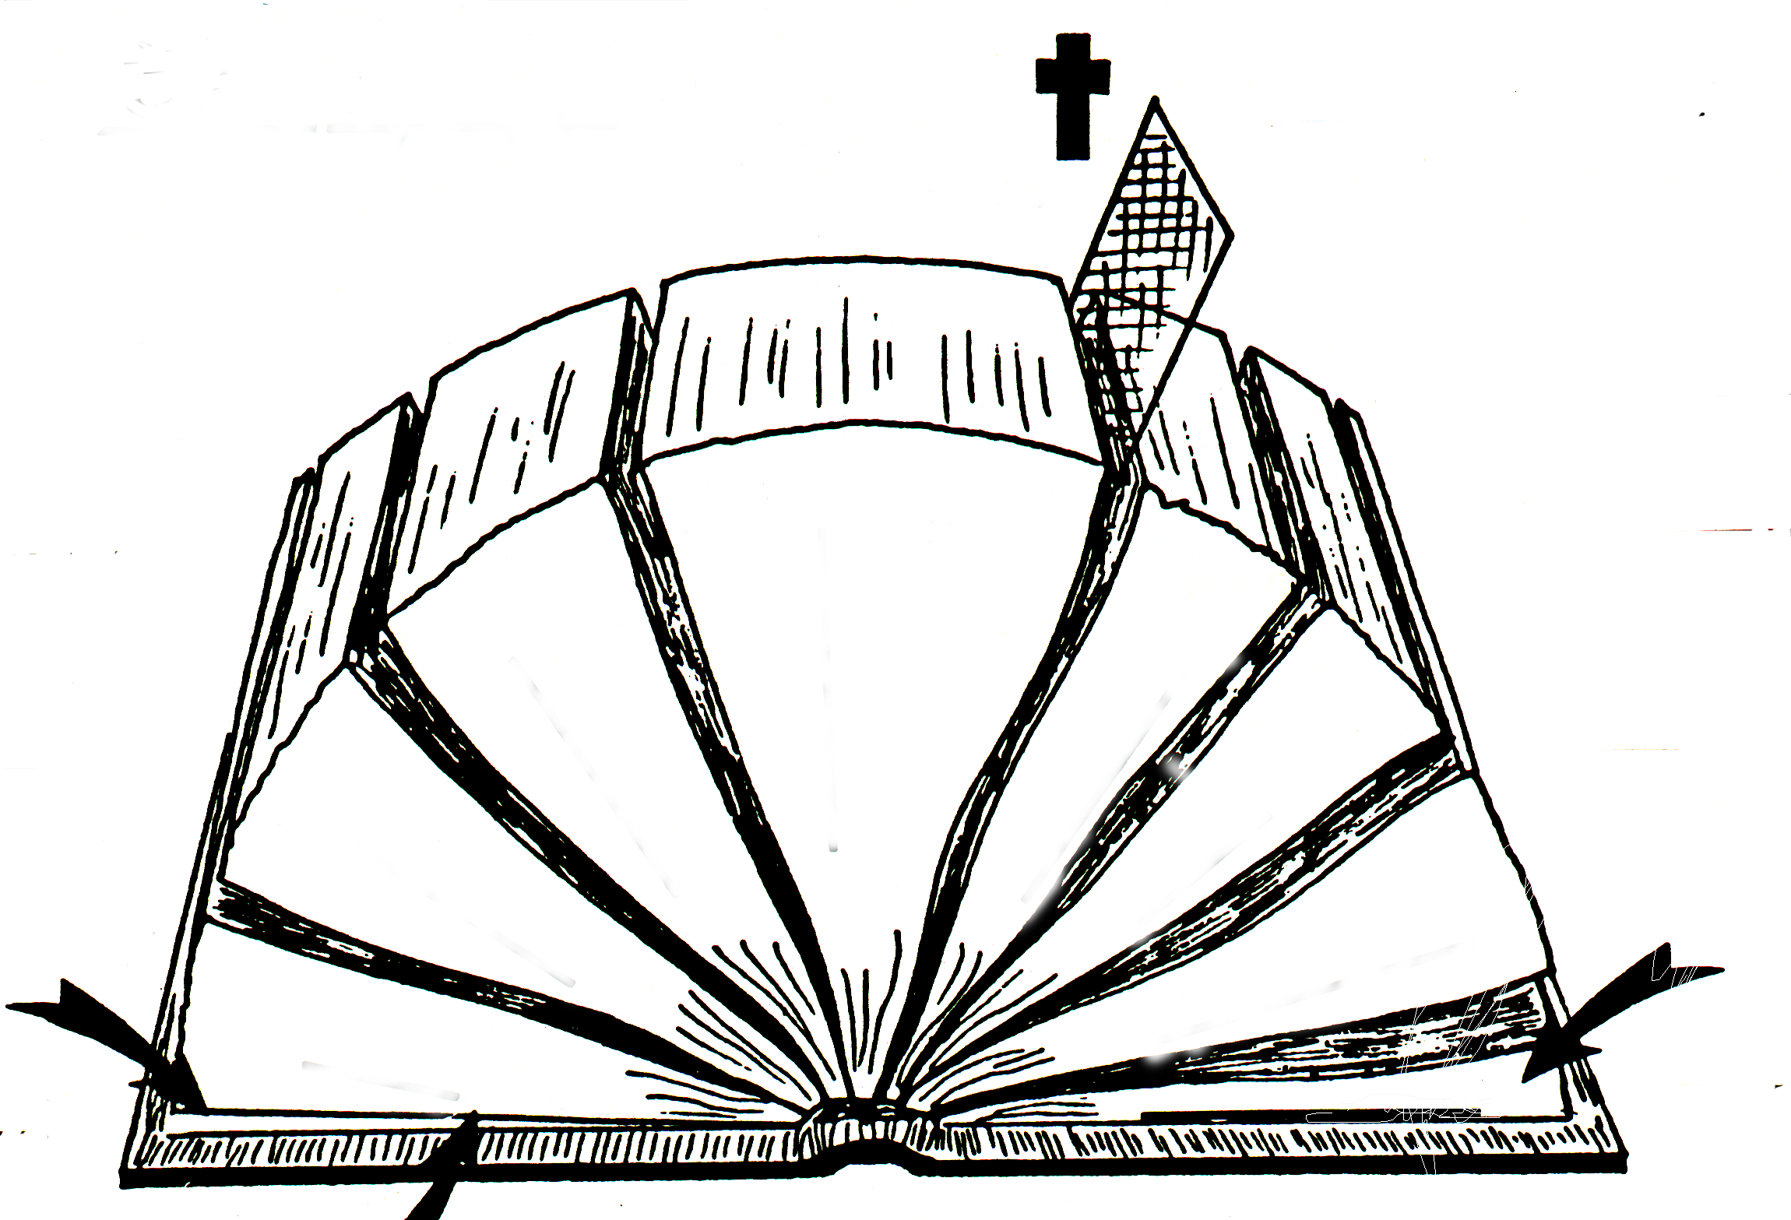
18
La Biblia “abierta”
A
B
D(AT)
C
Un tema:
D(NT)
E(AT)
E(NT)
F(AT)
F(NT)
4
G(AT)
/
3
5
/
6
G(NT)
2
7
1
8
H(AT)
J
2
1
H(NT)
I(AT)
Paralelos funcionales entre el Antiguo y el Nuevo Testamento:
_____________ (1) y _______________ (5) producen consecuencias ________________ (2) y _______________ (6); muestran el desarrollo de una cultura que produce un conjunto de escritos: ____________ (3) y ________________ (7), haciendo que esas dos partes sean exclusivas de nuestra Biblia,
______________ (4) y ___________________ (8).
La ayuda para el estudio # 33 constituye una versión terminada.
99

Slide 45
Ayuda para el estudio en seminarios
Para sus notas e ideas…
100

Slide 46
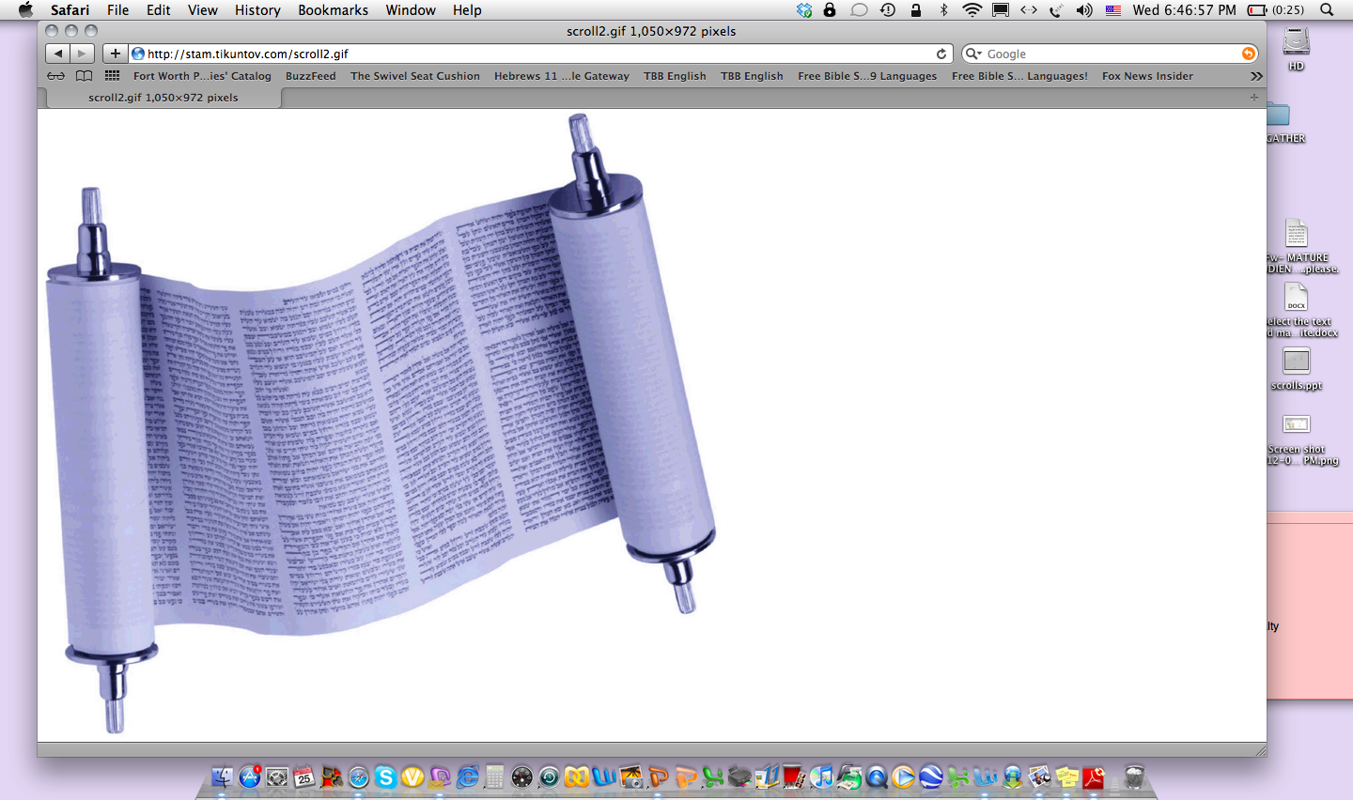
Ayuda para el estudio en seminarios
19
C 7 S J
Determinar los libros: Ordenando el Antiguo Testamento
C
CREACIÓN
1.
Tiempo aproximado marco: Todo el tiempo anterior al 2000 a.C.
Familia Pecado Diluvio Torre
Alrededor de:
ABRAHAM
PA
2.
T-S-B Isaac Jacob 12 Hijos
2.
Tiempo aproximado marco: 2000 a.C.
Todos los demás “escritos” son del período de la “realeza”
LA LEY (5)
ARCHIVO BIBLICO
JOSÉ
3.
Tiempo aproximado marco: 2000 a.C.
7.
4 PERSONAS
Esclavitud 430
POESIA (6)
MOISÉS
7.
4.
Éxodo Sinai M-C-C Cades-Barnea 40 5 Sermones
Tiempo aproximado marco: 1500 a.C.
7.
PT
7.
JOSUÉ
¡Esclarecer los profetas!
5.
Jerichó/Ai Territoria dividio
Tiempo aproximado marco: 1500 a.C.
A JUDÁ (EL REINO DEL NORTE)
_{A}
_{O}
ANARQUÍA
_{J}
6.
Tiempo aproximado marco: 1000 a.C.
Jueces 350
A JUDÁ (EN DECADENCIA)
_{I}
PROFETAS (16)
*
_{J}
3 SOCIEDADES
(S)
_{M}
HISTORIA (12)
REALEZA
7.
S-D-S •••Division•••
PD
_{A}
Tiempo aproximado marco: 1000 a.C.
(D)
}
Norte 10 Israel 20-J 200 Asiria
Sur 2 Judá 20-R 350 Babilonia
(S)
A JUDÁ (EN CRISIS)
_{J}
(GC)
*
PN
_{L}
( )
Los profetas escribieron en un período de cuatrocient os años después de “la división”
*
_{H}
CAUTIVIDAD
_{N}
8.
70 Años 3 viajes largos 100 Años 50,000 Z-E-N
_{S}
Tiempo aproximado marco: 500 a.C.
A JUDÁ (EN CAUTIVIDAD)
*
_{E}
S
*
_{D}
SILENCIO
9.
Tiempo aproximado marco: 500 a.C.
Alejandro Masagno Sistemas romanos
©2009 John Fryman
A JUDÁ (AL REGRESO)
_{H}
J
JESÚS
NUEVO TESTAMENTO
_{Z}
10.
Vida Cruz Iglesia
_{M}
Tiempo aproximado marco: Primer siglo A.D.
La ayuda para el estudio #34 constituye una versión terminada.
©2008 TBBMI
101

Slide 47
Ayuda para el estudio en seminarios
Para sus notas e ideas…
102

Slide 48
20
Los libros del Nuevo Testamento en orden
Del “archivo de Jesús” el Nuevo Testamento solo cubre unos 100 años de la historia del evangelio y la iglesia primitiva. Hace muchos años el Nuevo Testamento se organizó en cuatro temas principales…
(4)
_{y}
(1)
(21)
(1)
_{Datos y}
_{teología}
Asuntos relacionados con la iglesia
_{Historia de}
_{la iglesia}
_{Eternidad y}
_{futuro}
Los evangelios:
Mateo*
Marcos*
Lucas*
Juan
--------
Hechos de los apóstoles
Las epístolas
Cartas de Pablo:
El Apocalipsis
Romanos
1 Corintios
2 Corintios
*Sinóptico:
Gálatas
Efesios
Filipenses
Colosenses
1 Tesalonicenses
2 Tesalonicenses
1 Timoteo
2 Timoteo
Tito
Filemón
Cartas de otros:
En Jerusalé esta noche, ese equipo _______ de noticias:
Santiago,
Pedro,
Juan y
Judas.
Hebreo
Santiago
1 Pedro
2 Pedro
1 Juan
2 Juan
3 Juan
Judas
103
La ayuda para el estudio #35 constituye una versión terminada.

Slide 49
Ayuda para el estudio en seminarios
Para sus notas e ideas…
104

Slide 50

21
 inished Retrato del Señor Jesucristo
De los escritores de los evangelios: su público específico,su presentación única de la persona de Jesucristo y un objetivo fundamental comunicado en cada evangelio con la fecha aproximada de redacción.
_{_________A.D.}
_{_________A.D.}
1
2
A:__________ Como:________ Lo que él:_________
A:__________ Como:________ Lo que él: _________
3
4
A:__________ Como:________Lo que él:_________
A:__________ Como:________ Lo que é:_________
_{_________A.D.}
_{_________A.D.}
105

Slide 51
Ayuda para el estudio en seminarios
Para sus notas e ideas…
106

Slide 52
22
El Evangelio de Juan: ¿Qué lo distingue de los sinópticos?
4
Juan
Solo tenemos que observar los primeros versículos del evangelio de Juan ,capítulo uno…
La iglesia
A:__________ Como:________ Lo que é:_________
Dios
Significó
¡Las _____ ________ _________ sobre Jesucristo!
• Jesús: El que es pre-existente (v1)
• Jesús: Una persona bien diferenciada (v1)
• Jesús: Él era y es Diosv1)
• Jesús: Coexistente por la eternidad (v2)
• Jesús: Creador del universo (v3)
• Jesús: Fuente de toda luz y vida (vv4,5,9)
107

Slide 53
Ayuda para el estudio en seminarios
Para sus notas e ideas…
108

Slide 54
23
Un drama eterno en tres episodios: Los Hechos de los Apóstoles
1
2
3
4
5
6
7
Comisión y ascensión de Jesús
Pentecostés: El nacimiento de la iglesia
Un hombre cojo sanado
La primera persecución
Ananías y Safira
Los primeros diáconos
Esteban y su martirio
En ______________ Caps. 1-7
Primeraparte
En _____________
y _____________ Caps. 8-12
8
9
10
11
12
Felipe y el eunuco
Conversión de Saulo: el camino a Damasco
Pedro y Cornelio
Pedro defiende el ministerio gentil
Herodes persigue a los cristianos
Segunda parte
13
14
15
16
17
18
19
20
21
22
23
24
25
26
27
28
El primer viaje misionero
“
El concilio de Jerusalén
El segundo viaje misionero
“
“
El tercer viaje misionero
“
Pablo: En Jerusalén
Pablo: Defensa ante las multitudes
Pablo: Defensa ante el Sanedrín
Pablo: Defensa ante Félix
Pablo: Defensa ante Festo
Pablo: Defensa ante el rey Agripa
El viaje a Roma: el naufragio
Pablo en Roma
Terceraparte
Al
_____
_____________ Caps. 13-28
109

Slide 55
Ayuda para el estudio en seminarios
Para sus notas e ideas…
110

Slide 56
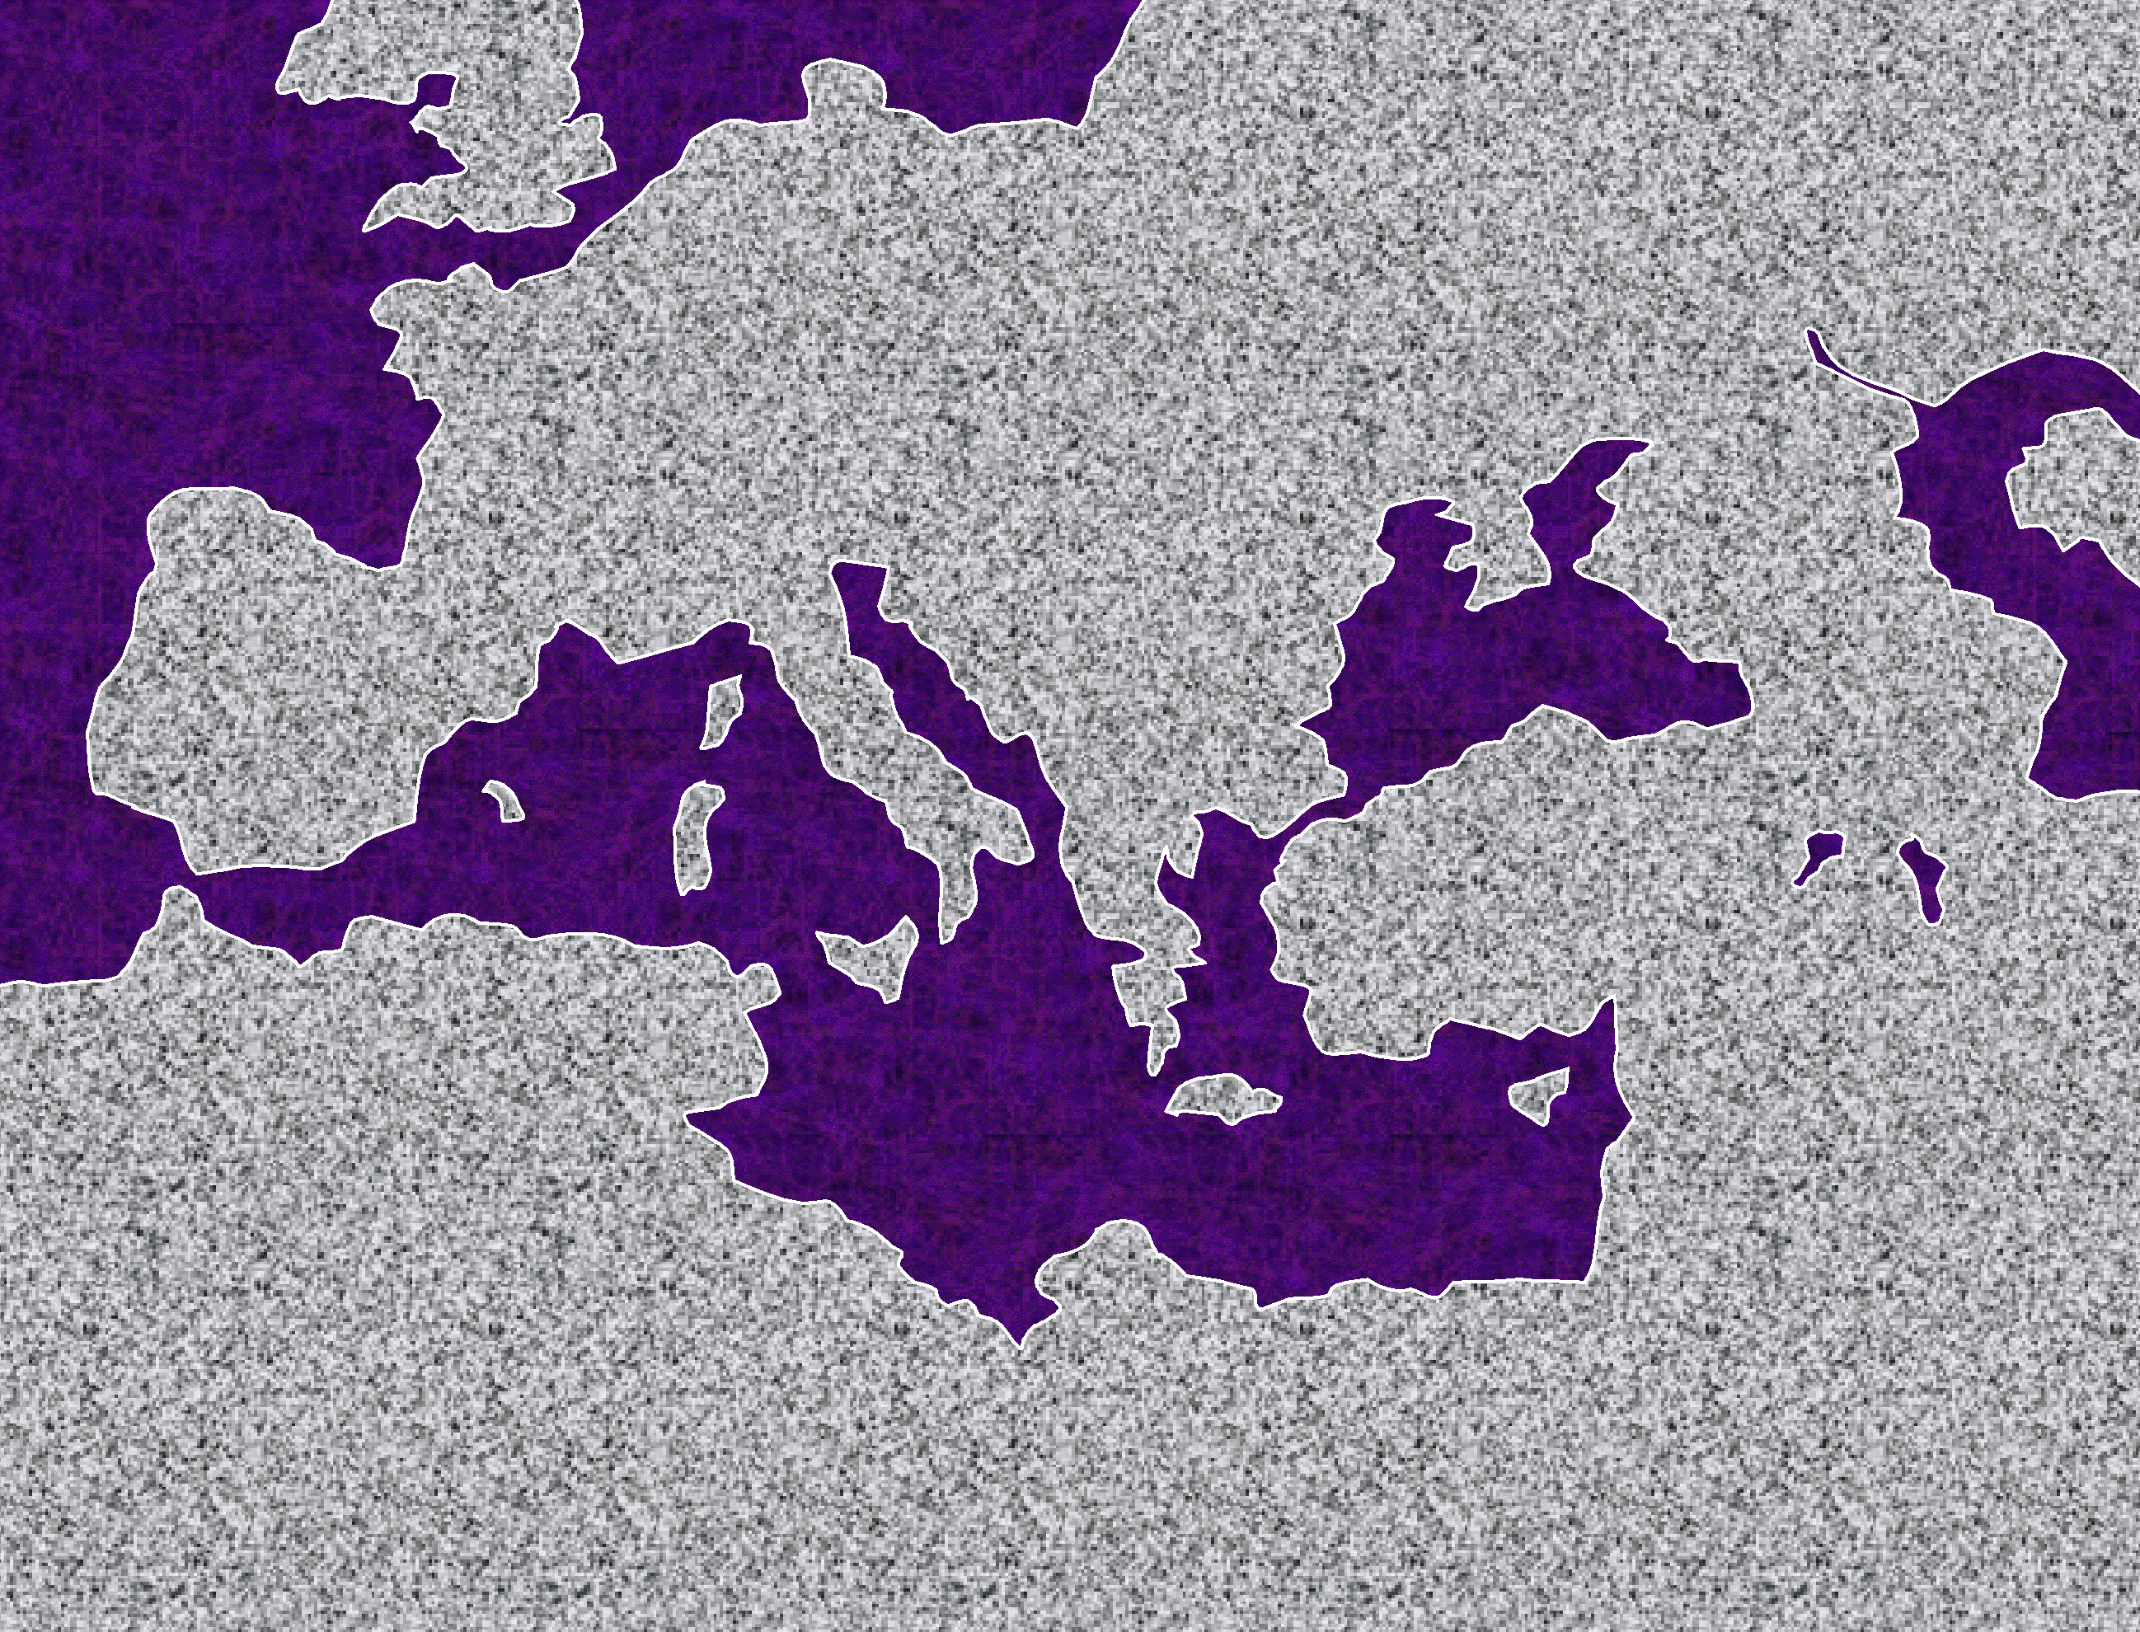


24
Pablo: Un vistazo a sus viajes
Europa
Hechos 13-14
1.“El ______: Un _________
#1
Importancia: Adorados como _______; hizo milagros; Pablo _________; trabajo difícil; iglesias fundadas.
•Roma
Asia
Grecia
•
•Antioquía de Pisidia
Asunto resuelto:
Atenas/Corinto•
•Antioquía de Siria
46-48 a.C.
Éfeso
•Jerusalén
__________ no________!
África
Arabia
Europa
Hechos 15-18
Hechos 15
El concilio de Jerusalén
#2
•Roma
Asia
Grecia
•Antioquía de Pisidia
2. “La ofensiva ________”
Atenas/Corinto•
•Antioquía de Siria
Importancia: se fundan muchas iglesias; llamado a ________, de camino a Atenas; la colina de Marte; estancia prolongada en ___________.
Éfeso
•Jerusalén
49-52 a.C.
África
Arabia
Europa
Hechos 18-21
3. “La ofensiva______ ”
#3
•Roma
Asia
Importancia: Período extenso en la iglesia en _______; joven resucitado; se escriben cartas importantes; alboroto con artesanos efesios en el anfiteatro.
Grecia
•Antioquía de Pisidia
Atenas/Corinto•
•Antioquía de Siria
Éfeso
•Jerusalén
53-57 a.C.
África
Arabia
Europa
Hechos 21-28
4.“¡Hacia ___ y ______!”
#4
•Roma
Asia
Importancia: Enviado a _______ como prisinero; influencia cristiana en la prisión y en la casa de ________; cartas posteriores importantes; “¡peleado la buena batalla, mantenido en la fe!”
Grecia
•Antioquía de Pisidia
Atenas/Corinto•
•Antioquía de Siria
Éfeso
•Jerusalén
59-62 a.C.
África
Arabia
La ayuda para el estudio número 36 constituye una versión terminada.
111

Slide 57
Ayuda para el estudio en seminarios
Para sus notas e ideas…
112

Slide 58
25
Dos de las verdades teológicas claves de Pablo El fundamento del pensamiento y la práctica cristianos
________________ -- liberar de la culpa del pecado y hacer ________________
(¡Un suceso instantáneo “ __________”!)
Gn 15:6 Abram creyó al Señor, y el Señor lo reconoció a él como justo. (NVI).
Ro 5:16-18 Tampoco se puede comparar la dádiva de Dios con las consecuencias del pecado de Adán. El juicio que lleva a la condenación fue resultado de un solo pecado, pero la dádiva que lleva a la justificación tiene que ver con una multitud de transgresiones. Pues si por la transgresión de un solo hombre reinó la muerte, con mayor razón los que reciben en abundancia la gracia y el don de la justicia reinarán en vida por medio de un solo hombre, Jesucristo. Por tanto, así como una sola transgresión causó la condenación de todos, también un solo acto de justicia produjo la justificación que da vida a todos.19 Porque así como por la desobediencia de uno solo muchos fueron constituidos pecadores, también por la obediencia de uno solo muchos serán constituidos justos. (NVI).
__________________ -- apartar para algún uso sagrado.
(Un proceso _______________ de madurez)
1 Co 1:2 a la iglesia de Dios que está en Corinto, a los que han sido *santificados en Cristo Jesús y llamados a ser su santo pueblo, junto con todos los que en todas partes invocan el nombre de nuestro Señor Jesucristo, Señor de ellos y de nosotros: (NVI).
2 Co 5:17 Por lo tanto, si alguno está en Cristo, es una nueva creación. ¡Lo viejo ha pasado, ha llegado ya lo nuevo! (NVI).
Ro 5: 1-4 En consecuencia, ya que hemos sido justificados mediante la fe, tenemos] paz con Dios por medio de nuestro Señor Jesucristo. También por medio de él, y mediante la fe, tenemos acceso a esta gracia en la cual nos mantenemos firmes. Así que nos *regocijamos en la esperanza de alcanzar la gloria de Dios. Y no sólo en esto, sino también en nuestros sufrimientos, porque sabemos que el sufrimiento produce perseverancia; la perseverancia, entereza de carácter; la entereza de carácter, esperanza. (NVI).
113

Slide 59
Ayuda para el estudio en seminarios
Para sus notas e ideas…
114

Slide 60
26a
Temas fundamentales de “las epístolas”
Primero: Las cartas de Pablo
Romanos
1 COR
2 COR
Gálatas
Efesios
Filipenses
Colosenses
Justificación por
_________
Conducta cristiana en la iglesia
Genuino apostolado de Pablo
El poder de la _________
Posición y andar del creyente
Jesucristo nuestro gozo
JESU- CRISTO: Totalmente suficiente

1:2
12:9
3:2
1:3
4:4
2:10
1 Tes
2 Tes
1 Timoteo
2 Timoteo
Tito
Filemón
Hebreos
Sucesos de los últimos días
El venidero día del Señor
Orden adecuado en la iglesia
Cuidar el evangelio; predicar
Requisitos de los _________
Aceptar a otros en en Cristo
JESU- CRISTO:
_________
_________
0
1:6
2:8
1:13
2:1-2
v.17
1:4
Santiago
1 Pedro
2 Pedro
1 Juan
2 Juan
3 Juan
Judas
La fe obrando en la vida cotidiana_________ _________
La salvación asegurada; cuidado con los falsos maestros
Andar según lo ordenado por Cristo
La vida y deberes cristianos
Falsos maestros en la iglesia
Autoridad apostólica de Juan
Contender por la fe
2:26
2:7
2:1
5:13
v. 3
vv.4, 11
vv. 20-21
Segundo: Las cartas de “otros ”
115

Slide 61
26b
Algunos temas principales de “las epístolas”
De las cartas de Pablo
Tito 2:1-2
Tú, en cambio, predica lo que va de acuerdo con la sana doctrina. A los ancianos, enséñales que sean moderados, respetables, sensatos, e íntegros en la fe, en el amor y en la constancia. (NVI)
Romanos 1:17
De hecho, en el evangelio se revela la justicia que proviene de Dios, la cual es por fe de principio a fin, tal como está escrito: «El justo vivirá por la fe». (NVI)
1 Corintios 1:2
…a la iglesia de Dios que está en Corinto, a los que han sido *santificados en Cristo Jesús y llamados a ser su santo pueblo, junto con todos los que en todas partes invocan el nombre de nuestro Señor Jesucristo, Señor de ellos y de nosotros: (NVI)
Filemón 17-18
De modo que, si me tienes por compañero, recíbelo como a mí mismo. Si te ha perjudicado o te debe algo, cárgalo a mi cuenta. (NVI)
De las cartas de “otros”
2 Corintios 12:9
…pero él me dijo: «Te basta con mi gracia, pues mi poder se perfecciona en la debilidad.» Por lo tanto, gustosamente haré más bien alarde de mis debilidades, para que permanezca sobre mí el poder de Cristo. . (NVI)
Hebreos 1:4
Así llegó a ser superior a los ángeles en la misma medida en que el nombre que ha heredado supera en excelencia al de ellos. (NVI)
Santiago 2:26
Pues como el cuerpo sin el espíritu está muerto, así también la fe sin obras está muerta. (NVI)
Gálatas 3:2 Sólo quiero que me respondan a esto: ¿Recibieron el Espíritu por las obras que demanda la ley, o por la fe con que aceptaron el mensaje? (NVI)
1 Pedro 2:7
Para ustedes los creyentes, esta piedra es preciosa; pero para los incrédulos, «la piedra que desecharon los constructores ha llegado a ser la piedra angular» (NVI)
Efesios 1:3
Alabado sea Dios, Padre de nuestro Señor Jesucristo, que nos ha bendecido en las regiones celestiales con toda bendición espiritual en Cristo. (NVI)
2 Pedro 2:1
En el pueblo judío hubo falsos profetas, y también entre ustedes habrá falsos maestros que encubiertamente introducirán herejías destructivas, al extremo de negar al mismo Señor que los rescató. Esto les traerá una pronta destrucción. (NVI)
Filipenses 4:4
Alégrense siempre en el Señor. Insisto: ¡Alégrense!
Colosenses 2:10
…y en él, que es la cabeza de todo poder y autoridad, ustedes han recibido esa plenitud. (NVI)
1 Juan 5:13
Les escribo estas cosas a ustedes que creen en el nombre del Hijo de Dios, para que sepan que tienen vida eterna. (NVI)
1 Tesalonicenses 1:10
…y esperar del cielo a Jesús, su Hijo a quien *resucitó, que nos libra del castigo venidero. (NVI)
2 Tesalonicenses 1:6 -7
Dios, que es justo, pagará con sufrimiento a quienes los hacen sufrir a ustedes. Y a ustedes que sufren, les dará descanso, lo mismo que a nosotros. Esto sucederá cuando el Señor Jesús se manifieste desde el cielo entre llamas de fuego, con sus poderosos ángeles. (NVI)
2 Juan 1:3
La gracia, la misericordia y la paz de Dios el Padre y de *Jesucristo, el Hijo del Padre, estarán con nosotros en verdad y en amor. (NVI)
3 Juan vs 4; 11
I Nada me produce más alegría que oír que mis hijos practican …Querido hermano, no imites lo malo sino lo bueno. El que hace lo bueno es de Dios; el que hace lo malo no ha visto a Dios. (NVI)
1 Timoteo 2:8
Quiero, pues, que en todas partes los hombres levanten las manos al cielo con pureza de corazón, sin enojos ni contiendas. (NVI)
Judas: vs. 20-21
Ustedes, en cambio, queridos hermanos, manténganse en el amor de Dios, edificándose sobre la base de su santísima fe y orando en el Espíritu Santo, mientras esperan que nuestro Señor Jesucristo, en su misericordia, les conceda vida eterna.. (NVI)
2 Timoteo 1:13
Con fe y amor en Cristo Jesús, sigue el ejemplo de la sana doctrina que de mí aprendiste. (NVI)
116

Slide 62
27
Del apóstol Juan:
Un vistazo a la eternidad y el futuro
El Apocalipsis
LAS CARTAS
LOS SELLOS
LAS TROMPETAS
LAS COPAS
LA IGLESIA APÓSTATA
EL REGRESO DE CRISTO
_{_________________ del cordero}
_{Ap 19:1-10}
_{______________ de Cristo}
_{Ap 19:11-16}
Cinco puntos clave en el Apocalipsis: Capítulos
_{19, 20, 21}
_{________________ de Cristo}
_{Ap 20:4-6}
Jucio del ______________ Ap 20:11-15.
Escrito en la isla de Patmos, en el mar Ageo, alrededor del
95 d.C.
___________ nuevo y __________ nueva
_{Ap: 21:1-8}
117

Slide 63
Ayuda para el estudio en seminarios
Para sus notas e ideas…
118

Slide 64
28
El objetivo consumado del Gran Tema de la Biblia
C 7 S J
Cena de las bodas del cordero
La segunda venida
Jucio del gran trono blanco
Cielo nuevo y tierra nueva
Reinado terrenal de Cristo
JESU-CRISTO
Pacto abrahámico
Pacto de la tierra
Pacto davídico
Nuevo pacto
La cronología bíblica progresa a medida que las promesa de Abraham:
• El llamado y el pacto abrahámico de Génesis 12 y 15,
• El pacto de la tierra (Palestino) de Deuteronomio 30,
_{• El pacto davídico 2 S 7 y}
• El nuevo pacto de Jeremías 31
119

Slide 65
Ayuda para el estudio en seminarios
Para sus notas e ideas…
120

Slide 66
29
La página siguiente se proporciona como reverso de la página original si la impresión se hace por ambas caras. Sin embargo, las Ayudas para el estudio #09 y 26 tienen sus propios reversos.
121

Slide 67
Ayuda para el estudio en seminarios
Para sus notas e ideas…
122

Slide 68
30
PREPARAR EL ESCENARIO
MM
H
N(A)
C
RE
MG
B
J
MN
E
MMu
CB
U
MM
“el escenario de acción
bíblica”
GP
MR
MM
H
N(A)
C
RE
MG
B
J
MN
E
MMu
CB
U
MM
“el escenario de acción
bíblica”
GP
MR
123

Slide 69
Ayuda para el estudio en seminarios
Para sus notas e ideas…
124

Slide 70




31
Clasificar los “archivos bíblicos”
CREACIÓN
ANARQUÍA
1er hombre y hombre
Jueces
1er pecado
350
C
1er evangelio
C
1era familia
1er asesinato
REALEZA
(1000 a.C.)
ARCHIVO BIBLICO
Diluvio/Arco iris
S - D - S
_{PD}
Torre
••• División •••
Norte Sur
ABRAHAM
(2000 a.C.)
Israel Judá
10 2
_{NP}
El llamado
3 SOCIEADADES
_{PA}
Los profetas
T - S - B
20-J 20-R
I - I
200 350
J - E
Asiria Babilonia
12
JOSÉ
CAUTIVIDAD
70 años
Esclavitud
3 viajes largos
430
100 años/50,000
Z - E - N
MOISÉS
(1500 a.C.)
4 PERSONAS
SILENCIO
(500 a.C.)
Éxodo
S
Alejandro Magno
Sinaí
Sistemas romanos
M - C - C
Cades Barnea
JESÚS
40
_{PT}
Vida
5 sermones
J
Cruz
Iglesia
JOSUÉ
Evangelios
Jericó/Hai
Hechos
Territorio dividido
Epístolas
©2008 John Fryman
Apocalipsis
Esta página, incluyendo el aviso del Derecho de autor, puede ser reproducida a nivel local a efectos de estudio y enseñanza.
125

Slide 71
Ayuda para el estudio en seminarios
Para sus notas e ideas…
126

Slide 72
32
Las promesas para Abraham en Génesis: La “columna vertebral” de la revelación bíblica
El llamado a Abraham Gn 12:1-3
Pacto Abrahámico
El
pacto
Gn 15:9-18
Características predoinantes del pacto abrahámico
Eternas
Literales
Incondicionales
Gn 13:15
Gn 13:14-16
Gn 15:9-18
__________
Tierra
Simiente
Bendición
Gn 12:2
Gn ___:___
Gn 12:1
Gn 12:3
Pacto de la tierra
Pacto
Davídico
Nuevo
Pacto
Dt 30:1-10
2S 7:14-16
Jer 31:31-34
Los sub-pactos ampliados
127

Slide 73
Ayuda para el estudio en seminarios
Para sus notas e ideas…
128

Slide 74
33
La Biblia “abierta”
A
_{1600 años}
B
_{40 autores}
D(AT)
_{“Antiguo” Test.}
D(NT)
_{“Nuevo” Test.}
C
Un tema:
_{la gloria de Dios}
_{“39” libros}
_{“27” libros}
E(AT)
E(NT)
F(AT)
_{Hebreo}
F(NT)
_{Griego}
4
G(AT)
_{Ley}
/
3
5
_{Gracia}
/
6
G(NT)
_{Promesa}
_{Evangelios}
_{Cumplimiento}
2
_{Hechos}
_{Profecías}
_{Escritos}
7
_{Historias}
_{Epístolas}
1
_{Ley}
_{Apocalipsis}
_{HISTORIES}
8
H(AT)
_{Telescopio}
_{Telescopios}
_{Telescopio}
J
2
1
H(NT)
_{Eternidad Pasado}
_{Microscopio}
_{Microscopio}
_{Eternidad Futuro}
I(AT)
Paralelos funcionales entre el Antiguo y el Nuevo Testamento:
Ley (1) y evangelios (5) produce un resultado histórico, las historias (2) y los Hechos (6); lo que muestra el desarrollo de una cultura; que da lugar a un conjunto de escritos; los escritos (3) y las epístolas (7), hacen que esas dos partes sean exclusivas de nuestra Biblia, las profecías (4) y el Apocalipsis (8).
129

Slide 75
Ayuda para el estudio en seminarios
Para sus notas e ideas…
130

Slide 76
Ayuda para el estudio en seminarios
34
C 7 S J
Determinar los libros: Ordenando el Antiguo Testamento
C
CREACIÓN
1.
Tiempo aproximado marco: Todo el tiempo anterior al 2000 a.C.
Familia Pecado Diluvio Torre
Génesis
PA
Alrededor de:
ABRAHAM
2.
2.
T-S-B Isaac Jacob 12 Hijos
Job
Tiempo aproximado marco: 2000 a.C.
Abra-
ham
Todos los demás “escritos” son del período de la “realeza”
ARCHIVO BIBLICO
LA LEY (5)
JOSÉ
1/2 David
3.
7.
Tiempo aproximado marco: 2000 a.C.
Sal.
1 Moisés
4 PERSONAS
Esclavitud 430
POESIA (6)
7.
sobre
la vida
MOISÉS
Éxodo
Prov.
4.
Éxodo Sinai M-C-C Cades-Barnea 40 5 Sermones
Tiempo aproximado marco: 1500 a.C.
Levítico
7.
sobre
la vida
Números
Ecl
Deutero-
nomio
PT
sobre
el
Salo-món
PT
7.
matri-
monio
JOSUÉ
¡Esclarecer los profetas!
5.
Jerichó/Ai Territoria dividio
Josué
Tiempo aproximado marco: 1500 a.C.
A JUDÁ (EL REINO DEL NORTE)
_{A}
Amós
rabia
_{O}
Jueces
Oseas
frecía
_{J}
ANARQUÍA
Jonás
oyas
6.
Tiempo aproximado marco: 1000 a.C.
Rut
Jueces 350
A JUDÁ (EN DECADENCIA)
_{I}
*
srael
Isaías
_{J}
(S)
I Samuel
Joel
(Nínive)
amás
3 SOCIEDADES
_{M}
HISTORIA (12)
Miqueas
ostró
REALEZA
7.
S-D-S •••Division•••
II Samuel
_{A}
Tiempo aproximado marco: 1000 a.C.
(D)
PD
(Edom)
tención
Norte 10 Israel 20-J 200 Asiria
Sur 2 Judá 20-R 350 Babilonia
I Reyes
}
Abdías
(S)
A JUDÁ (EN CRISIS)
*
NP
_{J}
II Rey
erusalén
PROFETAS (16)
(CW)
Los profetas escribieron en un período de cuatrocient os años después de “la división”
Jeremías
PN
_{L}
*
iteralmente
I Crón
Lament-
aciones
( )
_{H}
II Crón
Habacuc
ospedaba
_{N}
(Niveveh)
umerosos
CAUTIVIDAD
Nahúm
8.
Esdras
ectores
70 Años 3 viajes largos 100 Años/50,000 Z-E-N
_{S}
Tiempo aproximado marco: 500 a.C.
Nehemías
Sofonías
A JUDÁ (EN CAUTIVIDAD)
Ester
*
_{E}
Ezequiel
ra
*
_{D}
S
SILENCIO
Daniel
ifícil
9.
Tiempo aproximado marco: 500 a.C.
Alejandro Masagno Sistemas romanos
©2008 John Fryman
A JUDÁ (AL REGRESO)
Hageo
_{H}
J
Zacarías
ay
JESÚS
_{Z}
10.
Vida Cruz Iglesia
NUEVO TESTAMENTO
Malaquías
orros
Tiempo aproximado marco: Primer siglo A.D.
_{M}
arrones
La ayuda para el estudio #34 constituye una versión terminada.
©2008 TBBMI
131

Slide 77
Ayuda para el estudio en seminarios
Para sus notas e ideas…
132

Slide 78
35
Los libros del Nuevo Testamento en orden
Del “archivo de Jesús” el Nuevo Testamento solo cubre unos 100 años de la historia del evangelio y la iglesia primitiva. Hace muchos años el Nuevo Testamento se organizó en cuatro temas principales….
(4)
(1)
(21)
(1)
_{Datos y}
_{teología}
Asuntos relacionados con la iglesia
_{Eternidad y}
_{futuro}
_{Historia de}
_{la iglesia}
Los evangelios:
Mateo*
Marcos*
Lucas*
Juan
--------*Sinóptico:
Hechos de los apóstoles
Las epístolas
El Apocalipsis
Cartas de Pablo:
Romanos
1 Corintios
2 Corintios
_{“Romanos con corazón.”}
“Los Grandes Esfuerzos Fueron Compartidos”
Gálatas
Efesios
Filipenses
Colosenses
_{“Vistos juntos”}
1 Tesalonicenses
2 Tesalonicenses
1 Timoteo
2 Timoteo
Tito
_{Tesoros Tiene el Titán}
“El final de las cartas paulinas”
Filemón
Cartas de otros:
En Jerusalén esta noche, ese equipo hebreo de noticias… Santiago, Pedro, Juan y Judas.
Hebreo
Santiago
1 Pedro
2 Pedro
1 Juan
2 Juan
3 Juan
Judas
133

Slide 79
Ayuda para el estudio en seminarios
Para sus notas e ideas…
134

Slide 80
36
Pablo: Un vistazo a sus viajes
Europa
1.“El gancho: Un laboratorio”
#1
Hechos 13-14
Importancia: Adorados como dioses_; hizo milagros; Pablo apedreado; trabajo difícil; iglesias fundadas.
•Roma
Asia
Grecia
•
•Antioquía de Pisidia
Atenas/Corinto•
•Antioquía de Siria
Éfeso
•Jerusalén
Asunto resuelto:
¡ __________ no ________!
África
Arabia
_{gracia}
_{ley}
Europa
Hechos 15-18
Hechos 1 El concilio de Jerusalén
•Roma
Asia
Grecia
•Antioquía de Pisidia
2. “La ofensiva europea”
Atenas/Corinto•
•Antioquía de Siria
#2
Éfeso
•Jerusalén
Importancia: se fundan muchas iglesias; llamado a Macedonia, de camino a Atenas; la colina de Marte; estancia prolongada en Corinto.
África
Arabia
Europa
3. “La ofensiva asiática ”
#3
Hechos 18-21
•Roma
Asia
Importancia: Período extenso en la iglesia en Éfeso; joven resucitado; se escriben cartas importantes; alboroto con artesanos efesios en el anfiteatro.
Grecia
•Antioquía de Pisidia
Atenas/Corinto•
•Antioquía de Siria
Éfeso
•Jerusalén
África
Arabia
Europa
Hechos 21-28
4. “¡Hacia Roma y GANAR!”
#4
•Roma
Asia
Importancia: Enviado a Roma como prisinero; influencia cristiana en la prisión y en la casa de César; cartas posteriores importantes; “¡peleado la buena batalla, mantenido en la fe!”
Grecia
•Antioquía de Pisidia
Atenas/Corinto•
•Antioquía de Siria
Éfeso
•Jerusalén
África
Arabia
La ayuda para el estudio número 36 constituye una versión terminada.
135

Slide 81
Ayuda para el estudio en seminarios
Para sus notas e ideas…
136

Slide 82
The Bible…Basically Ministries International Inc.
v: 817-346-4750 c: 817-300-6492 www.biblebasically.com johnfryman@earthlink.net
Su opinión por favor…
Por favor utilice el espacio que aparece a continuación para dar a nuestro ministerio su opinión sobre la enseñanza de La Biblia…Básicamente que usted acaba de experimentar. Sus comentarios nos ayudarán a mejorar el contenido y el trabajo de este ministerio. No es necesario su nombre. Sin embargo, si lo desea, puede dar su nombre, dirección y correo electrónico debajo para poder mantenerle informado sobre las actividades del ministerio.
Utilice el dorso de la página para añadir más comentarios.
Con respecto a la duración de este seminario, fue/debería ser ( )demasiado largo ( ) duración adecuada ( ) Quizá un poco más largo ( ) Mucho más largo
(la siguiente información es opcional)
Nombre:____________________________________________
Dirección:___________________________________________
Correo electrónico:____________________________________ ¡Por favor escriba toda la información con letra de molde!
137
Multiplicando el conocimiento bíblico en el cuerpo de Cristo

Slide 83
Ayuda para el estudio en seminarios
Para sus notas e ideas…
138

Slide 84
The Bible…Basically Ministries International Inc.
v: 817-346-4750 c: 817-300-6492 www.biblebasically.com johnfryman@earthlink.net
¡Su recomendación será muy útil!
Usted puede ser de gran ayuda a nuestro ministerio al sugerirnos personas de otros ministerios e iglesias que debieran conocer sobre el ministerio mediante seminarios de La Biblia…Básicamente. Por favor, dénos su recomendación con relación a esos ministerios o personas a quienes debemos contactar con respecto a realizar una presentación en su sede.
Nombre de la organización:___________________________________
Ciudad o localidad:__________________________________________
Persona a contactar:_________________________________________
¿Podemos mencionar su nombre?__________________
Nombre de la organización:___________________________________
Ciudad o localidad:__________________________________________
Persona a contactar:_________________________________________
¿Podemos mencionar su nombre?__________________
Nombre de la organización:___________________________________
Ciudad o localidad:__________________________________________
Persona a contactar:_________________________________________
¿Podemos mencionar su nombre?__________________
Nombre de la organización:___________________________________
Ciudad o localidad:__________________________________________
Persona a contactar:_________________________________________
¿Podemos mencionar su nombre?__________________
Nombre:_____________________________________________
Dirección:___________________________________________
Correo electrónico:________________________________ ¡Por favor escriba toda la información con letra de molde!
Multiplicando el conocimiento bíblico en el cuerpo de Cristo
139

Slide 85
Ayuda para el estudio en seminarios
Para sus notas e ideas…
140

